Slide 1

OPALADIN: ALADIN goes OPAL
Teilvorhaben IV: „E-Assessment und Kompetenzmessung“

Slide 2
Ausgangspunkt
a)
Skalierbarkeit: Ein Autor erstellt ein Assessment-Item in einem Standard
Assessment-Validität: (Wird geprüft, was geprüft werden soll?) Modellierungsmächtigkeit der „Assessment-Item-Typen“ → MC, Lückentext, Bildzuordnung, etc. (ca. 20 Interaktionen nach QTI [1]) evtl. nicht ausreichend?
Automatische Bewertung: Modellierungsmächtigkeit der Evaluierungsmöglichkeiten: Standard ist zu restriktiv → Führt häufig zu Eigen-/Weiterentwicklung (und damit zu Lock-In-Effekten)
Assessment-Plattform
a)
Standard
b)
Autorensystem
Assessment-Item
Autor
b)
Ausführungsumgebung
c)
Assessment-Item
Bewertung
c)
Dar-stellung
Lerner
Notes:
QTI-Standard unterstützt ca. 20 Interaktionen (http://www.imsglobal.org/question/qtiv2p2/QTIv2p2-ASI-InformationModelv1p0/imsqtiv2p2_asi_v1p0_InfoModelv1p0.html#Data_ChoiceInteraction)
(Grundziel des Standards der „Austauschbarkeit“ verletzt)

Slide 3
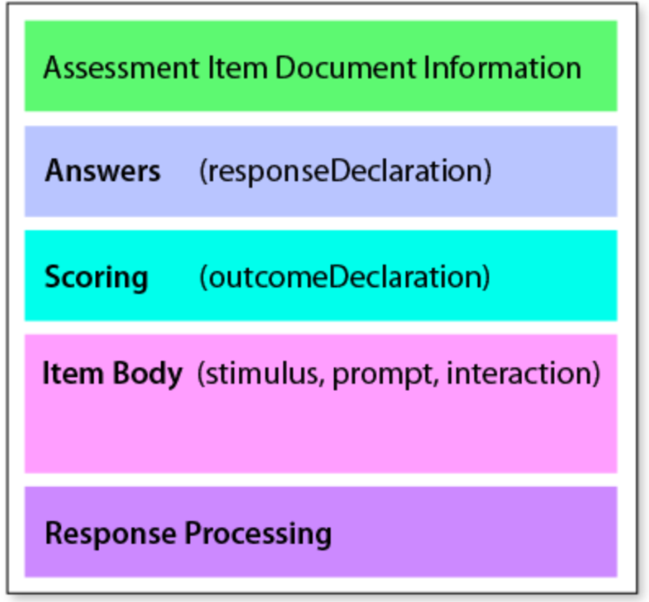
Wie OPALADIN die Schmerzpunkte adressiert
Assessment Item [1]
Automatic Item Generation (AIG) (Skalierbarkeit)
Syntaktisch korrekte Aufgaben ohne Semantik → Rechts Bsp. Einfügen
Lösungsmöglichkeiten:
Semantisches Modell mit konkreten Ausprägungen, die miteinander verknüpft werden
Semantisches Modell mit Generatorelementen, die miteinander verknüpft werden und konkrete Ausprägungen enthalten

Slide 4
Restrukturierung von Assessment-Items
Assessment-Item (QTI) [2]
Assessment-Item-Daten
Interaktions-pool
Bewertungs-funktion
[2: IMS Item-Struktur - https://www.imsglobal.org/spec/qti/v3p0/guide#h.w7rp6is7v7fd ]

Slide 5
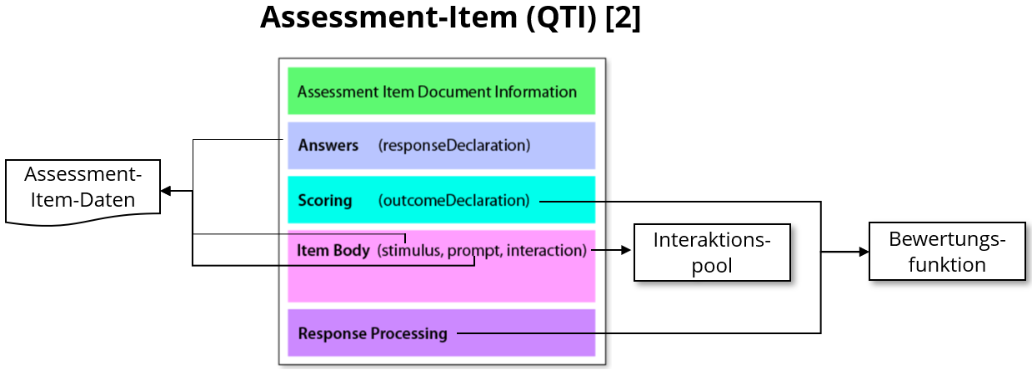
OPALADIN
Autor
OPALADIN
Generator- und Bewertungskonfiguration
Interaktions-konfiguration
ALADIN
CARPET
Automatic Item Generation (AIG)
Ausführungsumgebung
Assessment-Generator
Assessment-Item-Daten
Sprachmodell
Datengenerator
Assessment-Item
Graphersetzungssystem
…
…
Generator-parameter
Bewertungs-funktion
Bewertung
Lösungsversuch
Dar-stellung
Lerner

Slide 6
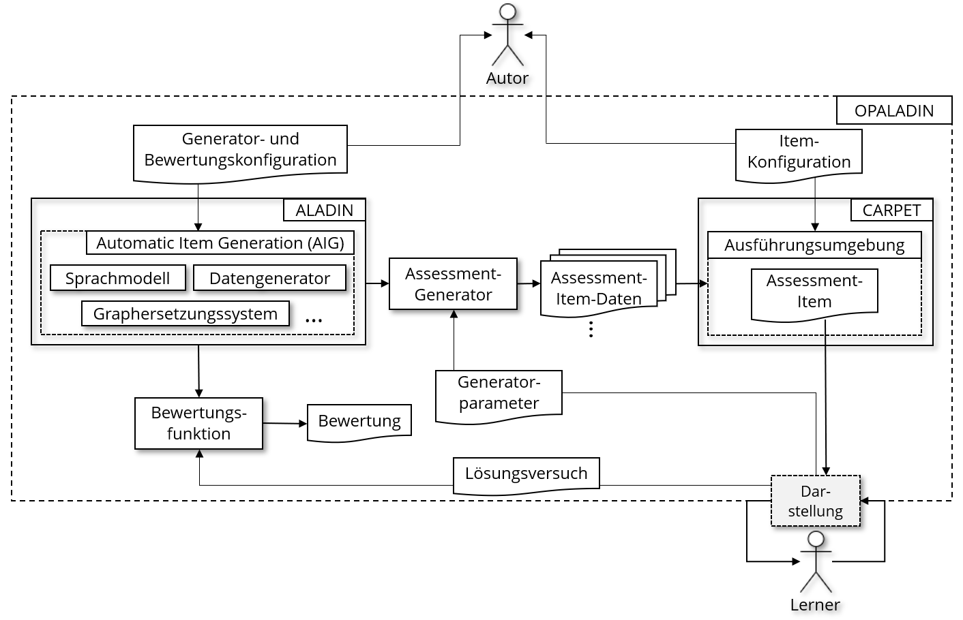
Gegenüberstellung
Assessment-Plattform
a)
Standard
b)
Autorensystem
Assessment-Item
a)
Autor
b)
Ausführungsumgebung
Assessment-Item
Bewertung
c)
c)
Dar-stellung
a)
Skalierbarkeit
b)
Assessment-Validität
c)
Automatische Bewertung
Lerner

Slide 7
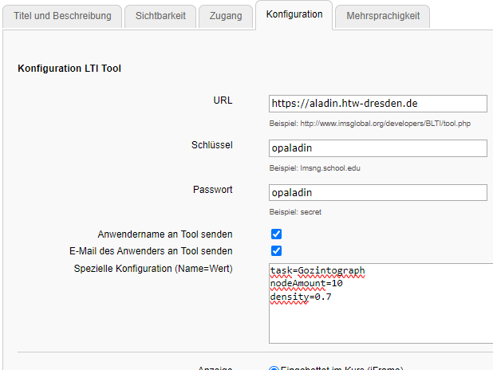
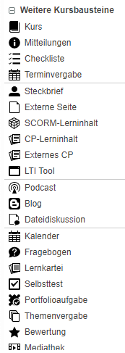
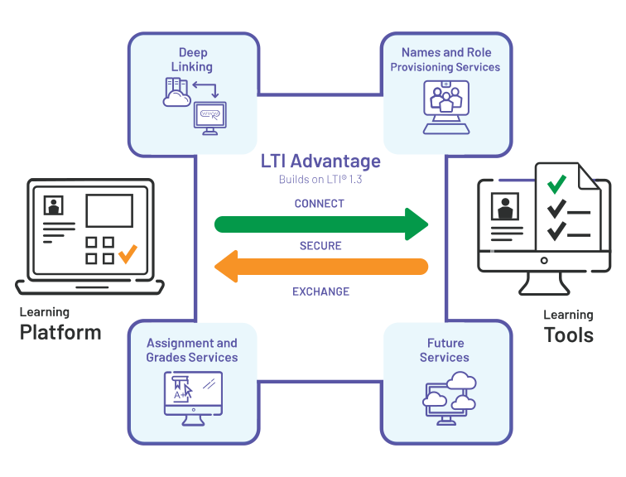
Darstellung der Integration von OPALADIN in Lernmanagementsysteme (LMS)
Einbettung in LMS bspw. OPAL möglich via LTI-Tool-Kursbaustein
Übermittlung von ALADIN-Konfigurationen über die „Spezielle Konfiguration“, zur Auswahl des Aufgabentyps und zur Parametrisierung der zu generierenden Aufgaben
Prüfung über Implementationsaufwand des „Assignment und Grades Service“ des LTI-Standards in OPAL

Slide 8
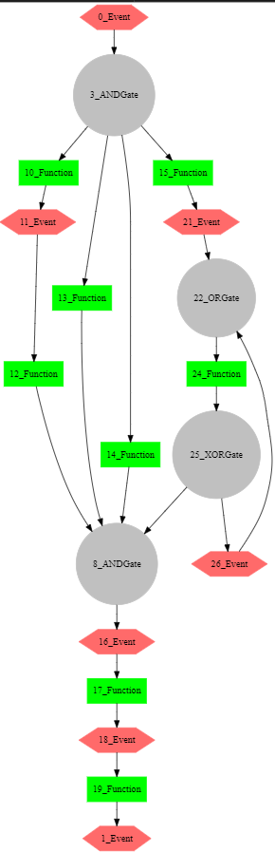
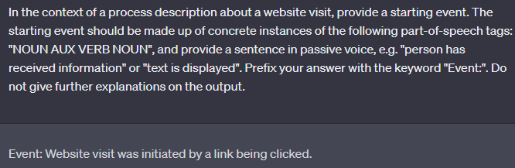
Prototypisches Beispiel einer Geschäftsprozessmodellierung mittels Ereignisgesteuerten Prozessketten (EPK)
ALADIN generiert mittels einer durch den Nutzer übergebenen „Graphgrammatik“ und einem Graphersetzungssystem eine zufällige EPK
AiLADIN generiert mittels durch den Nutzer übergebenen Prompt-Templates und LLM(s) Beschriftungen für die EPK
AiLADIN generiert mittels durch den Nutzer übergebenen Text-Templates und LLM(s) eine natürlichsprachige Prozessbeschreibung
The process starts, as soon as the Website visit was initiated by a link being clicked.
The process splits into 4 parallel subprocesses: User authentication, Page loading, Content retrieval, Data tracking.
The subprocess "User authentication" starts with verifiying user credentials, then the User's provided information is checked and finally granting access to the website.
….

Slide 9
Projektziele
Z01: OPALADIN soll die Erstellung/Konfiguration graphenbasierter (Modellierungs)aufgabentypen durch Nicht-Informatiker ermöglichen und entsprechende graphenbasierte (Modellierungs)aufgaben unterschiedlichen Schwierigkeitsgrades automatisch und zufallsbasiert generieren.
Z02: Bei der Anwendung in Prüfungen soll OPALADIN die Täuschungsversuche reduzieren, da jeder Prüfling eine individuelle Aufgabe erhält.
Z03: Bei der Anwendung zum Selbststudium wird OPALADIN den Studierenden erlauben, praktisch beliebig viele Aufgaben (mit Lösungshilfen) mit individuell festlegbarem Komplexitätsgrad zu lösen. Das wird den Erwerb von Modellierungskompetenzen deutlich unterstützen, da in der traditionellen Lehre meist nur Gelegenheit ist, wenige Beispielaufgaben zu lösen, welche die Lehrenden per Hand korrigieren.
Z04: OPALADIN wird die Internationalisierung unterstützen, da es Aufgaben in jeder beliebigen Sprache anbietet, wobei aber die Semantik von Verfügbarkeit von Quellen in der entsprechenden Sprache abhängt.
Z05: OPALADIN soll die Fähigkeit fördern, Sachverhalte aus unterschiedlichen Themengebieten/Wissenschaftsdisziplinen mit adäquaten Modelltypen korrekt zu modellieren. OPALADIN soll die Fähigkeit fördern, Modelle von Modelltypen aus unterschiedlichen Themengebieten/Wissenschaftsdisziplinen korrekt zu interpretieren. OPALADIN soll die Fähigkeit fördern, syntaktische Fehler in Modellen von Modelltypen aus unterschiedlichen Themengebieten/Wissenschaftsdisziplinen zu interpretieren.
Z06: OPALADIN soll die Integration in OPAL über die LTI-Schnittstelle unterstützen. OPALADIN soll sich am QTI-Standard orientieren, um eine umgehende Integration in ONYX zu ermöglichen, sobald ONYX den Standard (vollständig) unterstützt.
Z07: OPALADIN stellt graphenbasierte Modellierungs- bzw. Übungsaufgaben beliebigen Typs in quasi unbegrenzter Anzahl und mit individuellem Schwierigkeitsgrad/Umfang zur Verfügung, den die Studierenden entweder selbst einstellen oder den OPALADIN aufgrund ihrer bisherigen Leistungen ermittelt.
Z08: OPALADIN generiert individuelle Klausuraufgaben und Musterlösungen und korrigiert bei „synchronen schriftlichen Fernprüfungen“ die Klausuren sogar automatisch.
Z09: OPALADIN hilft Studierenden automatisch bei der Lösung der Aufgaben.
Z10: OPALADIN reduziert den Betreuungsaufwand. OPALADIN gestaltet Lernherausforderung und Feedback interessant, motivierend, vielfältig und abwechslungsreich und nutzt motivierende Impulse für Lernprozesse, die wir aus Computerspielen kennen (Stichwort Gamification).
Z11: OPALADIN ermöglicht orts- und zeitflexible Lehre und diversifiziert Lernen und Lehren durch an die Studierenden angepassten Aufgabenumfang und Schwierigkeitsgrad.
Z12: OPALADIN unterstützt die Selbstkontrolle beim Lernen durch den Abgleich mit ebenfalls generierten Musterlösungen, ist offen und bietet potenziell vielfältige Lernressourcen an.
Z13: Mit OPALADIN erfolgt das Lernen autonom, selbstorganisiert und selbsttätig.
Z14: OPALADIN aktiviert Studierende durch interessante, z. T. selbst parametrisierte Aufgaben und fördert insbesondere die Kompetenz, komplexe Modellierungsaufgaben zu lösen.
Z15: OPALADIN öffnet die Generierung graphenbasierter Aufgaben und Lösung(shilf)en für alle Wissenschaftsdisziplinen.
Z16: OPALADIN verbreitet folgende Botschaft: „Wir können zufallsbasiert graphenbasierte Übungs- und Klausuraufgaben sowie entsprechende Lösung(shilf)en generieren, und Sie können das in Zukunft auch.“
Z17: Strategisch entlastet uns OPALADIN von monotonen Aufgaben, wie dem manuellen Entwerfen von Übungs- und Klausuraufgaben, der manuellen Korrektur von Übungs- und Klausuraufgaben und dem wiederholten Beantworten der oft gleichen Fragen der Studierenden zu den Übungs- und Klausuraufgaben.
Z18: Zudem bauen die Studierenden durch das Lösen der Aufgaben von OPALADIN Kompetenz auf, bestehen Ihre Klausuren (hoffentlich besser), da die Klausuren aus gleichen, aber nicht identischen Aufgaben bestehen, sie halten ihre Regelstudienzeit besser ein erhöhen letztendlich ihren Studienerfolg.
Z19: Darüber hinaus lebt OPALADIN von Impulsen aus verschiedenen Wissenschaftsdisziplinen.

Slide 10
Projektziele
Ziel | Beschreibung | Status
Z01 | Deklarierbarkeit, möglichst durch Nicht-Informatiker.
Z02 | Reduktion von Täuschungsversuchen. [1]
Z03 | Generierung beliebig vieler Aufgaben individuell festlegbaren Komplexitätsgrads.
Z04 | Internationalisierung, also mehrsprachige Darbietung.
Z05 | Syntaxfehleraufgaben.
Z06 | LTI-Schnittstelle.
Z07 | Automatische Adaption des Komplexitätsgrads (basierend auf Historie).
Z08 | Automatische Korrektur.
Z09 | Automatische Lösungshilfen.
Z10 | Gamification.
Z11 | Ermöglichung von Orts- und Zeitflexiblem Lernen.
Z12 | Quelloffen.
Z13 | Ermöglichung von autonomen und selbsttätigen Lernen.
Z14 | Modellierungsaufgaben.
Z15 | Ermöglichung von Aufgaben aus allen wissenschaftlichen Disziplinen.
Z16 | OPALADIN verbreitet folgende Botschaft: „Wir können zufallsbasiert graphenbasierte Übungs- und Klausuraufgaben sowie entsprechende Lösung(shilf)en generieren, und Sie können das in Zukunft auch.“
Z17 | Aufwandsreduktion für Lehrende in der Erstellung und Korrektur von Aufgaben.
Z18 | Größerer Studienerfolg für Studierende.
Z19 | Einbeziehung von Impulsen aus verschiedenen Wissenschaftsdisziplinen
Z20 | Generierung semantisch sinnvoller Aufgaben.
möglichst durch Nicht-Informatiker.
(basierend auf Historie).
„Wir können zufallsbasiert graphenbasierte Übungs- und Klausuraufgaben sowie entsprechende Lösung(shilf)en generieren, und Sie können das in Zukunft auch.“
Größerer Studienerfolg für Studierende.
Generierung semantisch sinnvoller Aufgaben.

Slide 11
Projektziele
Z01 | Z02 | Z03 | Z04 | Z05 | Z06 | Z07 | Z08 | Z09 | Z10 | Z11 | Z12 | Z13 | Z14 | Z15 | Z16 | Z17 | Z18 | Z19 | Z20
Z01: Deklarierbarkeit, möglichst durch Nicht-Informatiker.
Z02: Reduktion von Täuschungsversuchen. *
Z03: Generierung beliebig vieler Aufgaben individuell festlegbaren Komplexitätsgrads.
Z04: Internationalisierung, also mehrsprachige Darbietung.
Z05: Syntaxfehleraufgaben.
Z06: LTI-Schnittstelle.
Z07: Automatische Adaption des Komplexitätsgrads (basierend auf Historie).
Z08: Automatische Korrektur.
Z09: Automatische Lösungshilfen.
Z10: Gamification.
Z11: Ermöglichung von Orts- und Zeitflexiblem Lernen.
Z12: Quelloffen.
Z13: Ermöglichung von autonomen und selbsttätigen Lernen.
Z14: Modellierungsaufgaben.
Z15: Ermöglichung von Aufgaben aus allen wissenschaftlichen Disziplinen.
Z16: OPALADIN verbreitet folgende Botschaft: „Wir können zufallsbasiert graphenbasierte Übungs- und Klausuraufgaben sowie entsprechende Lösung(shilf)en generieren, und Sie können das in Zukunft auch.“
Z17: Aufwandsreduktion für Lehrende in der Erstellung und Korrektur von Aufgaben.
Z18: Größerer Studienerfolg für Studierende.
Z19: Einbeziehung von Impulsen aus verschiedenen Wissenschaftsdisziplinen
Z20: Generierung semantisch sinnvoller Aufgaben.

Slide 12
Ausblick – TODO: graphically explain extensions
GENIE (grafisches Autorentool für Aufgabengenerator UND „Aufgabeninterpreter“?)
Ai-LADIN („Generische“ KI-Unterstützung bei der Aufgabengenerierung)
AIducator (KI-Tutor zur Unterstützung für Lerner und Reduktion des Aufwands für Lehrbetreuung)

Slide 13
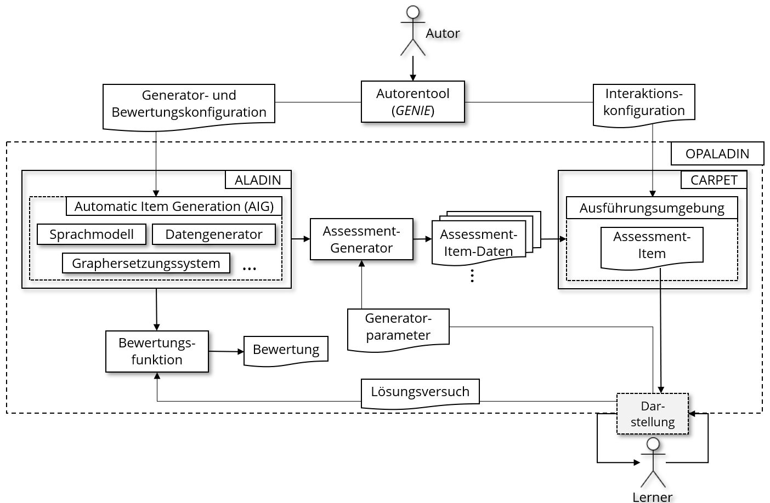

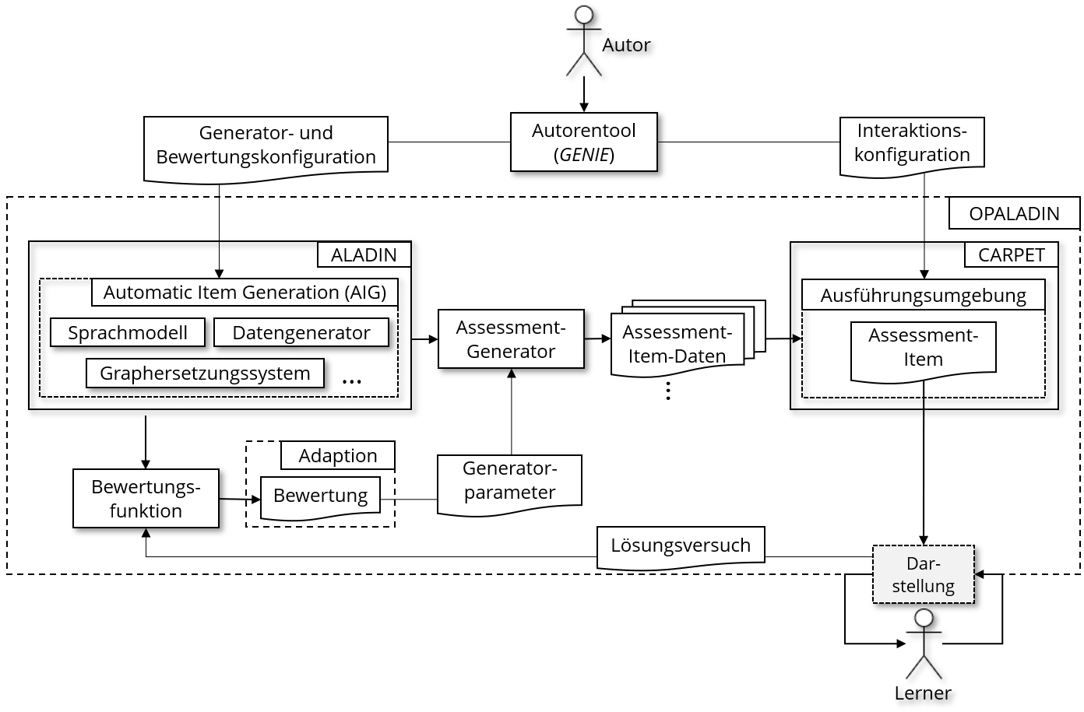
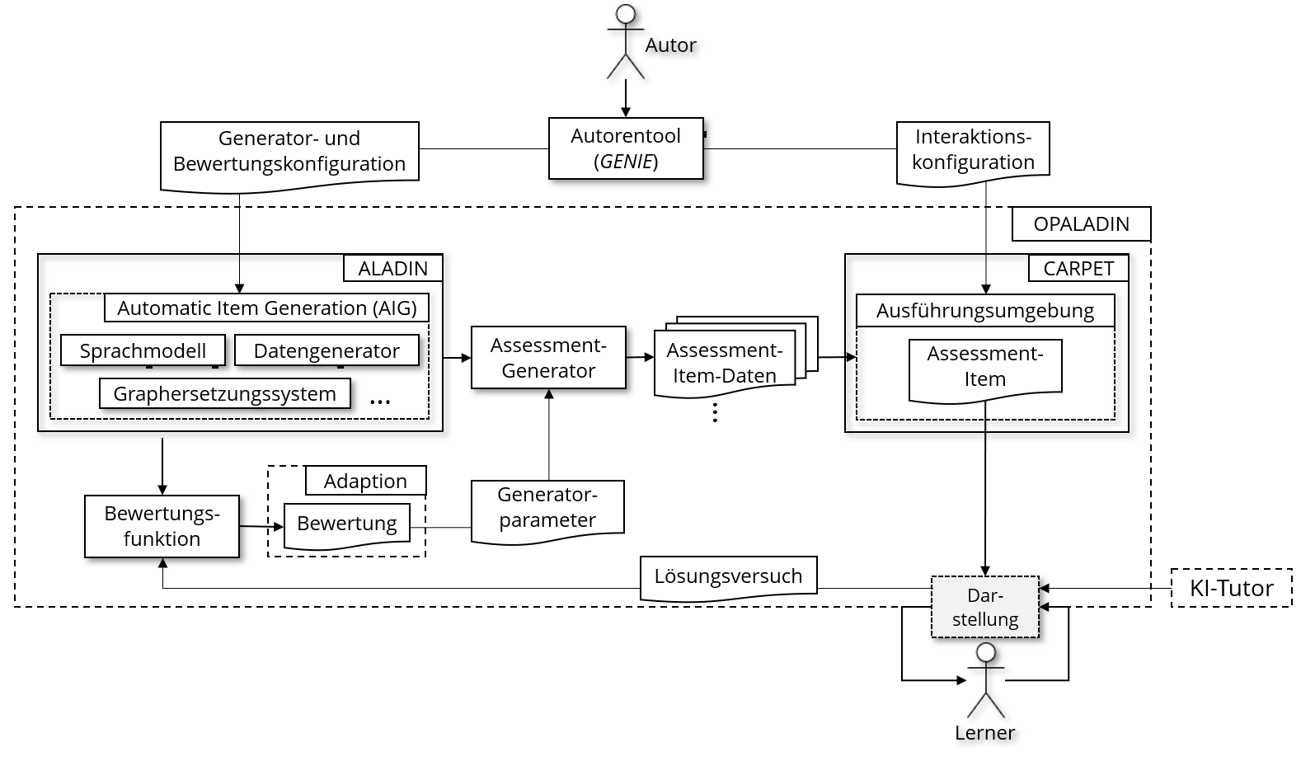
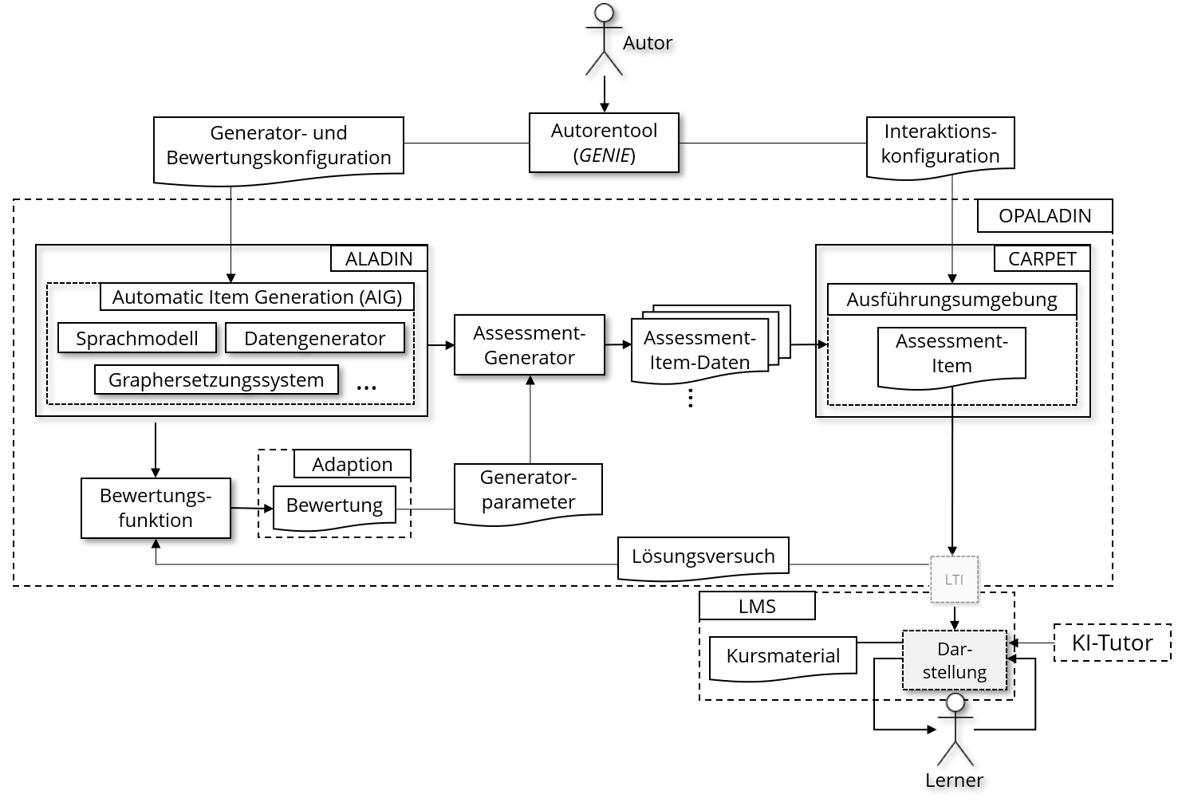
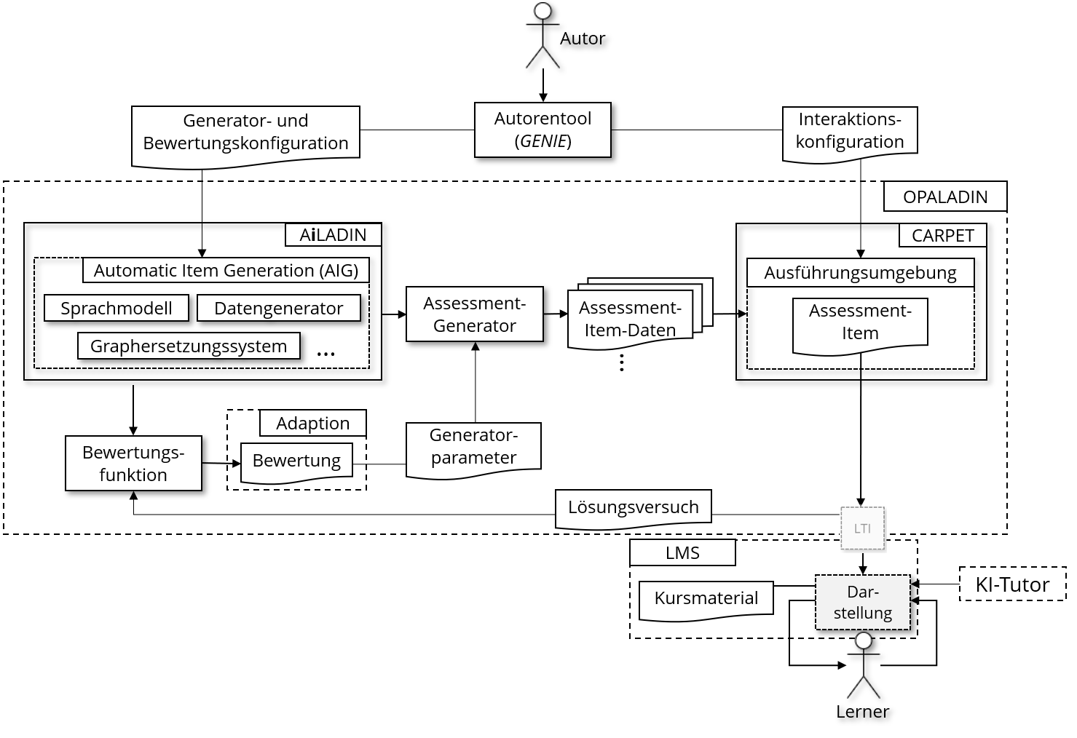
Ausblick
Z01
Z20
Z07
Z09
Z01 | Deklarierbarkeit, möglichst durch Nicht-Informatiker.
Z07 | Automatische Adaption des Komplexitätsgrads (basierend auf Historie).
Z09 | Automatische Lösungshilfen.
Z18 | Größerer Studienerfolg für Studierende.
Z20 | Generierung semantisch sinnvoller Aufgaben.
Z18

Slide 14
Base
Autor
OPALADIN
Generator- und Bewertungskonfiguration
Interaktions-konfiguration
ALADIN
CARPET
Automatic Item Generation (AIG)
Ausführungsumgebung
Assessment-Generator
Assessment-Item-Daten
Sprachmodell
Datengenerator
Assessment-Item
Graphersetzungssystem
…
…
Generator-parameter
Bewertungs-funktion
Bewertung
Lösungsversuch
Dar-stellung
Lerner

Slide 15
With Authoring tool
Autor
Generator- und Bewertungskonfiguration
Autorentool (GENIE)
Interaktions-konfiguration
OPALADIN
ALADIN
CARPET
Automatic Item Generation (AIG)
Ausführungsumgebung
Assessment-Generator
Assessment-Item-Daten
Sprachmodell
Datengenerator
Assessment-Item
Graphersetzungssystem
…
…
Generator-parameter
Bewertungs-funktion
Bewertung
Lösungsversuch
Dar-stellung
Lerner

Slide 16
With Adaption
Autor
Generator- und Bewertungskonfiguration
Autorentool (GENIE)
Interaktions-konfiguration
OPALADIN
ALADIN
CARPET
Automatic Item Generation (AIG)
Ausführungsumgebung
Assessment-Generator
Assessment-Item-Daten
Sprachmodell
Datengenerator
Assessment-Item
Graphersetzungssystem
…
…
Adaption
Generator-parameter
Bewertungs-funktion
Bewertung
Lösungsversuch
Dar-stellung
Lerner

Slide 17
With AIducator
Autor
Generator- und Bewertungskonfiguration
Autorentool (GENIE)
Interaktions-konfiguration
OPALADIN
ALADIN
CARPET
Automatic Item Generation (AIG)
Ausführungsumgebung
Assessment-Generator
Assessment-Item-Daten
Sprachmodell
Datengenerator
Assessment-Item
Graphersetzungssystem
…
…
Adaption
Generator-parameter
Bewertungs-funktion
Bewertung
Lösungsversuch
KI-Tutor
Dar-stellung
Lerner

Slide 18

With ALADIN-X
Autor
Generator- und Bewertungskonfiguration
Autorentool (GENIE)
Interaktions-konfiguration
OPALADIN
ALADIN
CARPET
Automatic Item Generation (AIG)
Ausführungsumgebung
Assessment-Generator
Assessment-Item-Daten
Sprachmodell
Datengenerator
Assessment-Item
Graphersetzungssystem
…
…
Adaption
Generator-parameter
Bewertungs-funktion
Bewertung
Lösungsversuch
LMS
Kursmaterial
Dar-stellung
KI-Tutor
Lerner

Slide 19
With AiLADIN
Autor
Generator- und Bewertungskonfiguration
Autorentool (GENIE)
Interaktions-konfiguration
OPALADIN
AiLADIN
CARPET
Automatic Item Generation (AIG)
Ausführungsumgebung
Assessment-Generator
Assessment-Item-Daten
Sprachmodell
Datengenerator
Assessment-Item
Graphersetzungssystem
…
…
Adaption
Generator-parameter
Bewertungs-funktion
Bewertung
Lösungsversuch
LMS
Kursmaterial
Dar-stellung
KI-Tutor
Lerner

